Slide 1


ODM PUBLIC SCHOOL
CLASS :3
SUBJECT : ODIA
CHAPTER NUMBER: 10
CHAPTER NAME : ଗାଁ ବୁଲା
SUBTOPIC : ପଠନ କ୍ରିୟା ଓ ଅଭ୍ୟାସ-୯ ପ୍ରଶ୍ନ ଉତ୍ତର ଲେଖ |

Slide 2
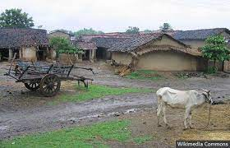
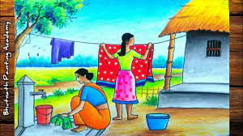
|

Slide 3
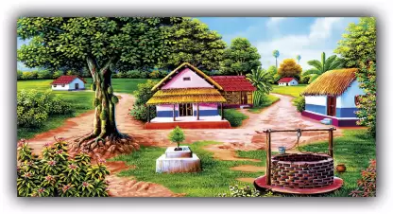
ଗାଁ ବୁଲା

Slide 4
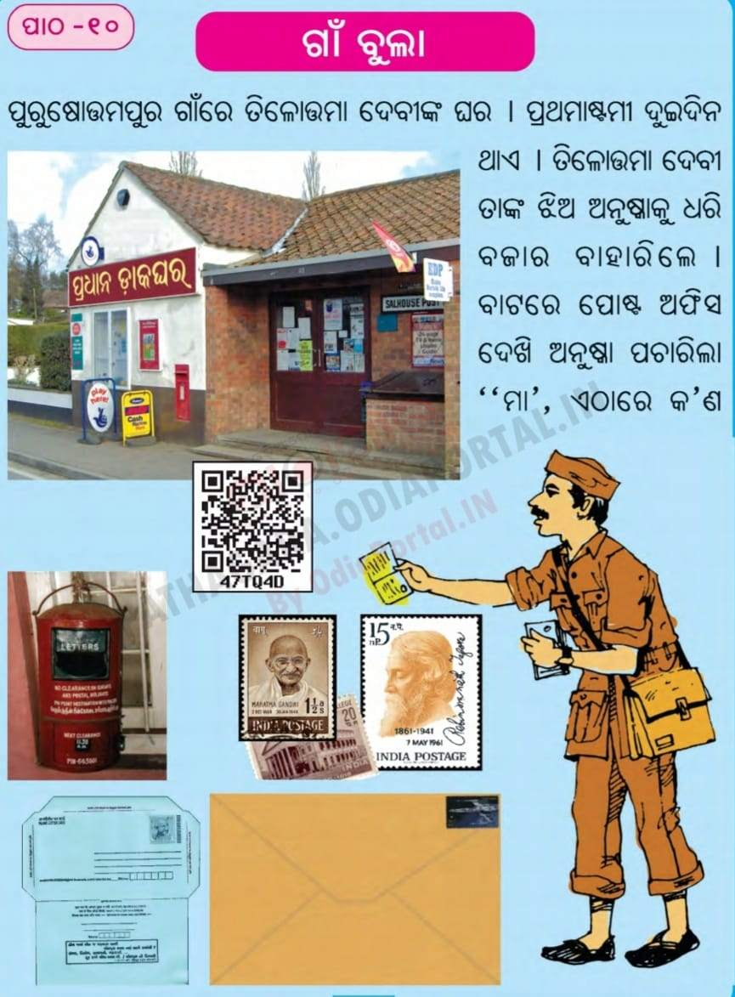

Slide 5
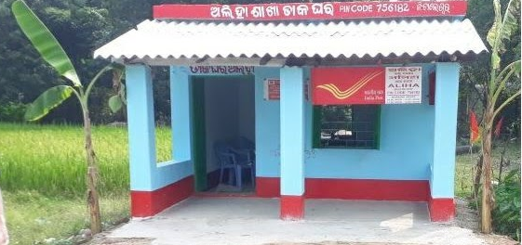

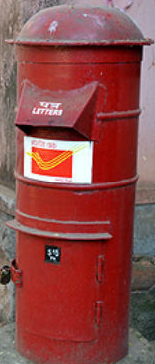

Slide 6
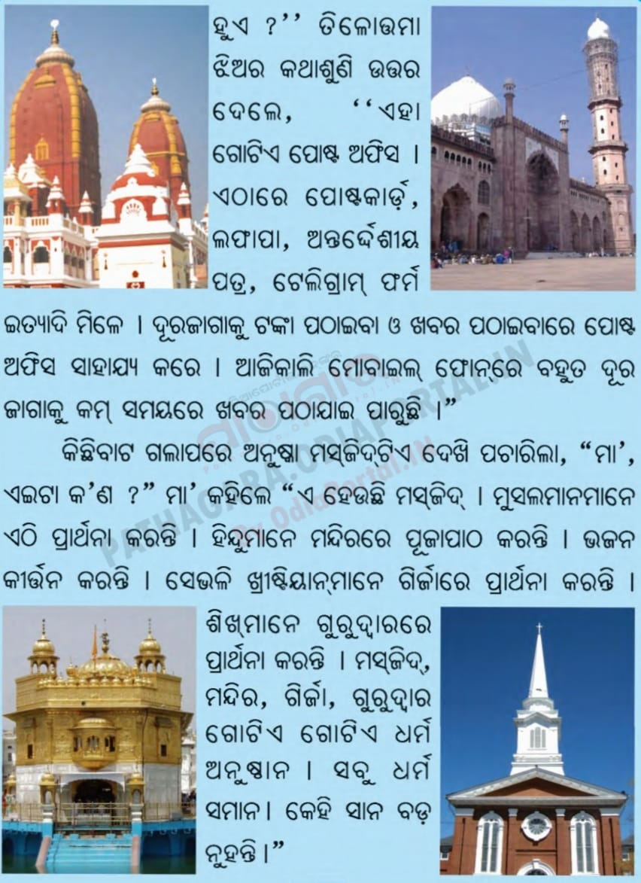

Slide 7
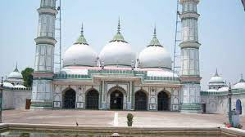
ମସଜିଦ

Slide 8
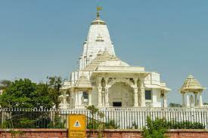
ମନ୍ଦିର

Slide 9
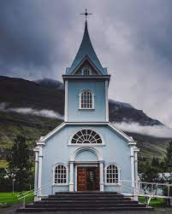
ଗୀର୍ଜା

Slide 10
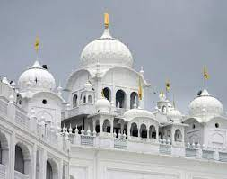
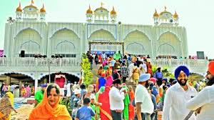
ଗୁରୁଦ୍ଵାର

Slide 11
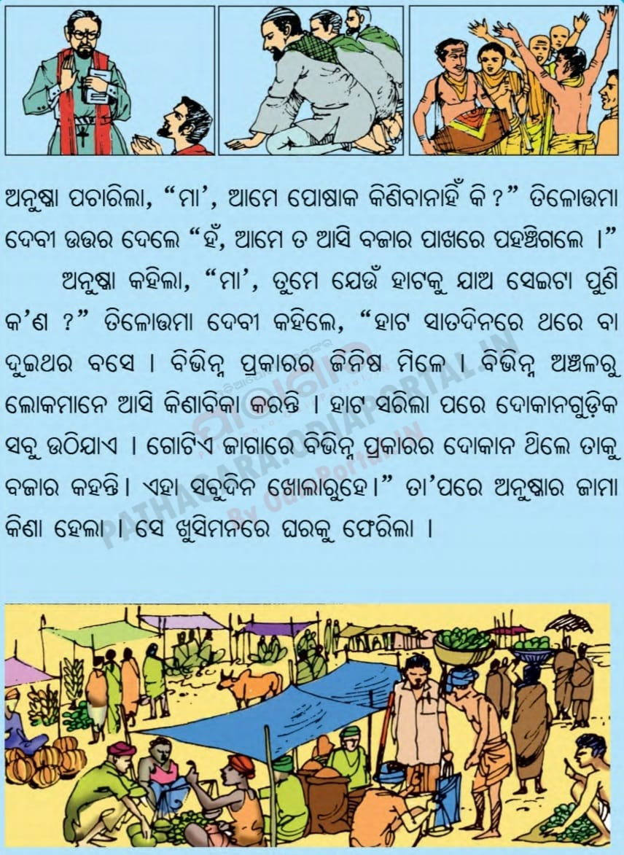

Slide 12
ଅଭ୍ୟାସ -୯ ପ୍ରଶ୍ନ ଉତ୍ତର ଲେଖ | କ-ତୁମ ଗାଁ ନିକଟରେ ଥିବା ପୋଷ୍ଟଅଫିସ ରେ କଣ କଣ କିଣିବାକୁ ମିଳେ ? ଉ-ଆମ ଗାଁ ନିକଟରେ ଥିବା ପୋଷ୍ଟଅଫିସ ରେ ପୋଷ୍ଟକାର୍ଡ, ଲଫାପା,ଅନ୍ତର୍ଦ୍ଦେଶୀୟ ପତ୍ର,ଟେଲିଗ୍ରାମ ଫର୍ମଇତ୍ୟାଦି ମିଳେ | ଖ-ତୁମ ଅଞ୍ଚଳର ଲୋକମାନେ କେଉଁଠାରେ ଟଙ୍କାଜମାରଖନ୍ତି ? ଉ –ଆମ ଅଞ୍ଚଳର ଲୋକମାନେ ପୋଷ୍ଟଅଫିସ ଓ ବ୍ୟାଙ୍କରେ ଟଙ୍କା ଜମା ରଖନ୍ତି | ଗ - ପୋଷ୍ଟଅଫିସ ରେ କି କି କାମ ହୁଏ ? ଉ –ପୋଷ୍ଟ ଅଫିସ ରେ ଦୂର ଜାଗାକୁ ଟଙ୍କା ପଠାଇବା,ଚିଠି ପଠାଇବା ,ଖବର ପଠାଇବା ଓ ଟଙ୍କା ଜମା କରିବା ଇତ୍ୟାଦି କାମ ସବୁ ହୁଏ |

Slide 13
ଅଭ୍ୟାସ -୯ ପ୍ରଶ୍ନ ଉତ୍ତର ଲେଖ | କ-ତୁମ ଘର ନିକଟରେ କେଉଁସବୁ ଧର୍ମ ଅନୁଷ୍ଠାନ ଅଛି ? ଉ- ଆମ ଘର ନିକଟରେ ମନ୍ଦିର ,ମସଜିଦ,ଗିର୍ଜା,ଗୁରୁଦ୍ଵାର ଓ ବୌଦ୍ଧ ମନ୍ଦିର ଆଦି ଧର୍ମ ଅନୁଷ୍ଠାନ ଅଛି | ଖ-କୌଣସି କାରଣରୁ ତୁମ ଅଞ୍ଚଳରେ \ଗାଁରେ ପୋଷ୍ଟଅଫିସ ବନ୍ଦ କରି ଦିଆଗଲେ ତୁମର କି କି ଅସୁବିଧା ହେବ ? ଉ –କୌଣସି କାରଣରୁ ଆମ ଅଞ୍ଚଳରେ ପୋଷ୍ଟଅଫିସ ବନ୍ଦ କରି ଦିଆଗଲେ ଆମ ଅଞ୍ଚଳର ଲୋକମାନ ଦୂର ଜାଗାକୁ ଟଙ୍କାପଠାଇବା, ଚିଠି ପଠାଇବା ,ଖବର ପଠାଇବା, ଟଙ୍କା ଜମାକରିବା ଓ ଟେଲିଗ୍ରାମ ଇତ୍ୟାଦି କାର୍ଯ୍ୟ କରିବା ପାଇଁ ଅସୁବିଧା ରେ ସମ୍ମୁଖୀନ ହେବେ |ଏସବୁ କାର୍ଯ୍ୟ ପାଇଁ ସେମାନଙ୍କୁ ଦୂର ସ୍ଥାନରେ ଥିବା ପୋଷ୍ଟ ଅଫିସ କୁ ଯିବାକୁ ପଡିବ |

Slide 14
ପ୍ରଶ୍ନ ଗୁଡିକର ଉତ୍ତର ଦିଅ | ୧ –ପୁରୁଷୋତ୍ତମପୁର ଗାଁରେ କାହାର ଘର ? ୨–କାହାକୁ ଧରି ତିଳୋତ୍ତମା ଦେବୀ ବଜାର ବାହାରିଲେ? ୩ – ବାଟରେ ପ୍ରଥମେ ଅନୁଷ୍କା କଣ ଦେଖିଲା ? ୪ –ପୋଷ୍ଟ ଅଫିସ ରେ କଣ କଣ ମିଳେ ? ୫ –ଆଜିକାଲି ଆମେ କାହା ସାହାଯ୍ୟରେ କମ ସମୟ ମଧ୍ୟରେ ଦୂର ଜାଗାକୁ ଖବର ପଠାଇ ପାରୁଛେ ? ୬ – ମୁସଲମାନ ମାନେ କେଉଁଠାରେ ପ୍ରାର୍ଥନା କରନ୍ତି ? ୭ – ଖ୍ରୀଷ୍ଟିୟାନମାନେ କେଉଁଠାରେ ପ୍ରାର୍ଥନା କରନ୍ତି ? ୮ –ହିନ୍ଦୁ ମାନେ କେଉଁଠାରେ ପୂଜାପାଠ କରନ୍ତି ? ୯-ବଜାର କାହାକୁ କହନ୍ତି ଓ ହାଟ କାହାକୁ କହନ୍ତି ?

Slide 15

ଗୃହକର୍ମ
ଅଭ୍ୟାସ –୯(ଙ,ଚ,ଛ)କୁ ଖାତାରେ ଲେଖ |

Slide 16
ଲବ୍ଧ ଜ୍ଞାନର ଫଳାଫଳ- ପିଲାମାନଙ୍କର ଶ୍ରବଣ,କଥନ,ପଠନ ଓ ଲିଖନ ଶୈଳୀର ଅଭିବୃଦ୍ଧି ଘଟିବ |

Slide 17

THANKING YOU
ODM EDUCATIONAL GROUP

